Slide 1
Arts plastiques
A l’ère du numérique
Le numérique comme
support, outil et enjeu d’enseignement

Slide 2
Le numérique documents ressources
Se documenter
- mise en œuvre
- outils de recherche, de restitution
Créer
- Concevoir-faire
fabriquer, retoucher des images
- Faire voir
matérialiser, présenter
Diffuser
- Communiquer
Supports, outils
- Exposer

Slide 3
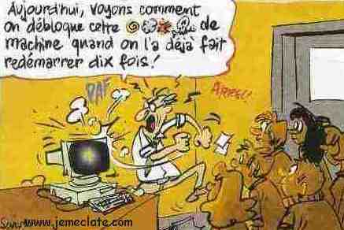
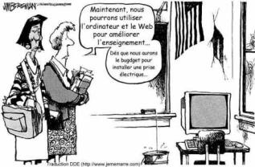
Le numérique, des postures et situations/contextes variables
Je n’utilise pas (suffisamment) d’outils et de supports photo-vidéo-numériques au sein de mes propositions de séquences.
Les (des) élèves ne maîtrisent pas de logiciels, d’appareils, à des fins de création.
Je n’ai pas ce type d’équipement (informatique) dans ma salle.
Je ne vais pas souvent (jamais) dans une salle équipée informatiquement au sein de mon établissement.
Je ne fais pas de demande d’acquisition.
Je n’utilise pas les crédits alloués à ma discipline pour m’équiper.
J’ utilise (suffisamment) des outils et de supports photo-vidéo-numériques au sein de mes propositions de séquences.
Les (des) élèves maîtrisent des logiciels et appareils, à des fins de création.
J’ai ce type d’équipement (informatique) dans ma salle, les élèves aussi.
Je vais pas souvent dans une salle équipée informatiquement au sein de mon établissement.
Je fais des demandes d’acquisition.
J’utilise les crédits alloués à ma discipline pour m’équiper.

Slide 4
Le numérique, des postures et situations/contextes variables
Une formation commune pour des profils (très) hétérogènes
Une formation à fort effectif contraignant l’usage d’équipement numérique
P.A.F.
2017-2018
Apprentissage autour de logiciels spécifiques à des fins d’enseignement
J.D.N. 3
Février-mars 2017
Exploitation du numérique
à des fins d’enseignement au sein de situations confortables et contraintes
J.D.N. 4
1er trim. Rentrée 2017
Mutualisation des pratiques exploitant le numérique (suite)
et expérimentations d’outils/logiciels
(groupes d’ateliers, prof. formateurs)

Slide 5
Le numérique en art, des entrées/incitations exploitables
LA MAIN ET LA ROBOTIQUE
UNIQUE, SERIEL,
SEQUENTIEL, TEMPORALITE
PROGRAMMATION
ET HASARD
INTERACTIVITE, ŒUVRE
PARTICIPATIVE ET COLLABORATIVE
LETTRE, CORRESPONDANCE, MAIL
CINEMA ET ANIMATION
PALETTE ET TABLETTE
PUBLIC AVERTI
NEOPHYTE, GEEK
INTERNET, WEB ET RESEAUX
MULTIMEDIA ET ORDINATEUR
REALITE VIRTUELLE
JEUX ELECTRONIQUES
IMAGE PICTURALE ET NUMERIQUE
IMAGE FIXE
ET ANIMEE
TOILE,
ECRAN,
ESPACE
PHOTOGRAPHIE
ET NUMERIQUE
ART VIDEO,
COPY ART,
PIXEL ART,
…
DISPOSITIFS, INSTALLATIONS, SCENOGRAPHIE
Relation nouvelle avec une technique, un médium, un support, un processus
Relation au réel : nouvelle réalité (virtuelle)
Relation entre programmation et hasard du geste, de l’oeuvre
Relation réinterrogée avec le spectateur (place, rôle; interactivité, participatif, collaboratif, conversationnel…)
Relation entre plusieurs disciplines artistiques (visuelles, sonores, scénographies,…)
Relation avec une identité culturelle contemporaine : entre art, jeu et divertissement

Slide 6
Le numérique dans nos programmes d’enseignements
Extraits explicites
CYCLE 3 (page 138) :
« Les trois questions au programme sont explorées à partir de notions récurrentes, en mobilisant des pratiques bidimensionnelles, des pratiques tridimensionnelles et les pratiques artistiques de l’image fixe et animée (photographie, vidéo, création numérique), pour développer chez les élèves des habiletés à fabriquer, représenter, mener un projet et s’exprimer sur son travail ou sur une œuvre ».
E.P.I. (page 275) :
« Culture et création artistique , Information, communication, citoyenneté, en lien avec le français, la technologie.
La conception, la production et la diffusion de l’oeuvre plastique à l’ère du numérique (…) Les métissages entre arts plastiques et technologies numériques ».

Slide 7
Le numérique dans nos programmes d’enseignements
Extraits explicites
HISTOIRE DES ARTS (page 152) :
« Manipulation et modélisation de formes (picturales, architecturales, musicales et matériaux) à l’aide d’outils de modélisation numériques ».
(page 285) :
« les genres hybrides ou éphémères apparus et développés aux XXe et XXIe siècles : bande dessinée, performance, vidéo, installation,… »
(page 289) :
« créer, individuellement ou collectivement, des formes numériques courtes rendant compte de manière imaginative d’un évènement, d’une expérience artistique, de la rencontre d’une oeuvre d’art ou d’un espace patrimonial : micro-fictions, mises en scène graphiques de documents numérisés, notices appelables par QR-codes, etc. »

Slide 8
Le numérique dans nos programmes d’enseignements
Extraits explicites
CYCLE 4 (page 217) :
« l’élève est amené à passer d’un langage à un autre puis à choisir le mode de langage adapté à la situation, en utilisant les langues naturelles, l’expression corporelle ou artistique, les langages scientifiques, les différents moyens de la société de la communication et de l’information (images, sons, supports numériques…).
« La créativité des élèves, qui traverse elle aussi tous les cycles, se déploie au cycle 4 à travers une grande diversité de supports (notamment technologiques et numériques)… »
(page 222) :
« D’autres disciplines participent à cette éducation, (…) les arts plastiques par leur identification de la nature de différentes productions numériques artistiques dont ils expérimentent les incidences sur la conception des formes,… »
(page 268) :
« L’enseignement des arts plastiques couvre l’ensemble des domaines artistiques se rapportant aux formes : peinture,
sculpture, dessin, photographie, vidéo, nouveaux modes de production des images… ».
« quatre grands champs de pratiques : les pratiques bidimensionnelles, les pratiques tridimensionnelles, les pratiques artistiques de l’image fixe et animée, les pratiques de la création artistique numérique. »

Slide 9
Le numérique dans nos programmes d’enseignements
Extraits explicites
CYCLE 4 (page 268) :
« Durant les cycles précédents, une sensibilisation à la création avec des outils et appareils numériques simples a été conduite, notamment au service de la production et de la transformation des images.
Le cycle 4 introduit une approche plus spécifique des évolutions des arts plastiques à l’ère du numérique. Toutefois, les apprentissages ne se confondent pas au collège avec un enseignement isolé d’un art numérique.
Les professeurs créent les conditions matérielles et didactiques d’un recours au numérique à travers des outils, des supports, des applications accessibles et des pratiques variées.
Il s’agit de faire appréhender aux élèves le numérique comme technique, comme instrument, comme matériau qui se manipule et s’interroge dans une intention artistique, et donc non strictement dans des usages plus poussés des logiciels de traitement des images ».

Slide 10
Le numérique dans nos programmes d’enseignements
Extraits explicites
CYCLE 4 (page 272) :
Découverte et utilisation des différents modes de représentation de l’espace et du temps pour en comprendre les usages et les origines (pratiques en deux et trois dimensions, images fixes et animées, créations numériques).
Questionnements
La représentation ; images, réalité et fiction
La conception, la production et la diffusion de l’oeuvre plastique à l’ère du numérique : les incidences du numérique sur la création des images fixes et animées, sur les pratiques plastiques en deux et en trois dimensions ; les relations entre intentions artistiques, médiums de la pratique plastique, codes et outils numériques.
Utilisation des outils numériques pour
produire des images et des formes (captations, inclusions, codages, transformation du code, mémoire et exploitation des différents états de l’image ou de l’oeuvre…).
Approche des usages du numérique pour diffuser des oeuvres, pour les analyser.

Slide 11
Le numérique dans nos programmes d’enseignements
Extraits explicites
CYCLE 4 (page 273) :
Questionnements
La matérialité de l’oeuvre ; l’objet et l’oeuvre
Le numérique en tant que processus et matériau artistiques (langages, outils, supports) : l’appropriation des outils et des langages numériques destinés à la pratique plastique ; les dialogues entre pratiques traditionnelles et numériques ; l’interrogation et la manipulation du numérique par et dans la pratique plastique.
Créations plastiques hybridant des techniques, des matériaux ; incidences du dialogue entre pratiques traditionnelles et outils numériques (mise au service de la dimension plastique, conséquences sur la conception et la production d’oeuvres,
tension ou complémentarité entre présence concrète et virtuelle de l’oeuvre…).

Slide 12
Le numérique dans nos programmes d’enseignements
Extraits explicites
CYCLE 4 (page 274) :
Questionnements
L’oeuvre, l’espace, l’auteur, le spectateur
Les métissages entre arts plastiques et technologies numériques : les évolutions repérables sur la notion d’oeuvre et d’artiste, de créateur, de récepteurs ou de public ; les croisements entre arts plastiques et les sciences, les technologies, les environnements
numériques.
Créations plastiques s’hybridant avec des technologies, notamment numériques des processus scientifiques, incidences du dialogue entre pratiques traditionnelles et outils numériques, jeu sur la tension ou complémentarité entre présence concrète et virtuelle de l’oeuvre…

Slide 13
Progression et réitération dans les programmes : logique graduelle des questions
La transversalité du numérique
Cycle 4
La ressemblance | - Rapport au réel et valeur expressive de l’écart en art. - Images artistiques et rapport à la fiction. - Différence ressemblance et vraisemblance.
Le dispositif | - Organisation et composition. - 2D (littéral/suggéré) - 3D (structure, construction, installation) - Intervention sur le lieu / installation.
La narration visuelle | - Mouvement et temporalité (suggéré/réel) - Dispositif séquentiel, dimension temporelle : durée, vitesse, rythme, montage, découpage, ellipse…
Autonomie de l’œuvre | - Modalités de son autoréférenciation, face au monde visible. - Inclusion, mise en abyme de ses propres constituants : abstrait, informel, concret,…
Création, matérialité, statut, signification des images | - Appréhension, compréhension diversité des images. - Propriétés plastiques, iconiques, sémantiques, symboliques. - Différences d’intentions entre : expression artistique/communication visuelle œuvre/image d’œuvre.
Conception, production, diffusion à l’ère du numérique | - Incidences du numérique sur : la création d’images fixes/animées. les pratiques plastiques 2D/3D. - Relations entre intentions, médiums, codes et outils numériques.
Transformation - matière | - Relations entre matières, outils, gestes. - Réalité concrète d’une œuvre/d’une production. - Le pouvoir de la représentation, la signification de la réalité physique de l’œuvre.
Qualités physiques - matériaux | - Potentialité de signification des matériaux dans une intention artistique. - Fini/non fini. - Agencement de matériaux, de matières diverses (plastiques, techniques, sémantiques, symboliques).
Couleur - matérialité/qualité | - Relations entre : sensation colorée et qualités physiques. quantité et qualité.
Objet - matériau | - Transformation, détournement dans une intention artistique. - Sublimation, citation, effets de dé/re-contextualisation dans une démarche.
Objet - représentations/statuts | - Place de l’objet non artistique dans l’art. - L’œuvre comme : objet matériel/objet d’art/objet d’étude.
Numérique | - Appropriation, dans la pratique, des outils et langages numériques. - Dialogues entre pratiques traditionnelles et numériques. - Interrogation de la manipulation du numérique par et dans la pratique.
Relation au corps | - Implication du corps de l’auteur. - Effets du geste et de l’instrument : qualités plastiques, effets visuels obtenus. - Lisibilité du processus de production et déploiement dans le temps et l’espace : traces, performances, théâtralisation, événements, éphémère, captations,…
Présentation et présence matérielle de l’œuvre dans l’espace | - Rapport d’échelle. - L’in situ. - Dispositifs de présentation. - L’éphémère. - L’espace public. - Exploration des présentations des productions. - Architecture.
Métissage arts plastiques et technologie numérique | - Les évolutions repérables sur la notion d’œuvre et d’artiste, de créateur, de récepteur ou de public. - Croisements arts plastiques et sciences, technologies et environnements numériques.
Notes:
Préciser qu’il n’y a pas d’ordre particulier. Parler de la cohérence et la progression

Slide 14
Compétences disciplinaires liées au numérique
Les 5 DOMAINES |  |  | 1 | Les langages pour penser et communiquer
 |  |  | 2 | Les méthodes et outils pour apprendre
 |  |  | 3 | La formation de la personne et du citoyen
 |  |  | 4 | Les systèmes naturels et les systèmes techniques
 |  |  | 5 | Les représentations du monde et l'activité humaine
COMPETENCES VISEES, TRAVAILLEES et EVALUEES
Expérimenter, produire, créer | Cyc3 | Choisir, organiser et mobiliser des gestes, des outils et des matériaux en fonction des effets qu’ils produisent
 |  | Représenter le monde environnant ou donner forme à son imaginaire en explorant divers domaines (dessin, collage, modelage, sculpture, photographie, vidéo…)
 |  | Rechercher une expression personnelle en s’éloignant des stéréotypes
 |  | Intégrer l’usage des outils informatiques de travail de l’image et de recherche d’information, au service de la pratique plastique
 | Cyc4 | Choisir, mobiliser et adapter des langages et des moyens plastiques variés en fonction de leurs effets dans une intention artistique en restant attentif à l’inattendu
 |  | S’approprier des questions artistiques en prenant appui sur une pratique artistique et réflexive
 |  | Recourir à des outils numériques de captation et de réalisation à des fins de création artistique
 |  | Explorer l’ensemble des champs de la pratique plastique et leurs hybridations, notamment avec les pratiques numériques
 |  | Prendre en compte les conditions de la réception de sa production dès la démarche de création, en prêtant attention aux modalités de sa présentation, y compris numérique
 |  | Exploiter des informations et de la documentation, notamment iconique, pour servir un projet de création
Exemples

Slide 15
Compétences disciplinaires liées au numérique
Les 5 DOMAINES |  |  | 1 | Les langages pour penser et communiquer
 |  |  | 2 | Les méthodes et outils pour apprendre
 |  |  | 3 | La formation de la personne et du citoyen
 |  |  | 4 | Les systèmes naturels et les systèmes techniques
 |  |  | 5 | Les représentations du monde et l'activité humaine
COMPETENCES VISEES, TRAVAILLEES et EVALUEES
Expérimenter, produire, créer | Cyc3 | Choisir, organiser et mobiliser des gestes, des outils et des matériaux en fonction des effets qu’ils produisent
 |  | Représenter le monde environnant ou donner forme à son imaginaire en explorant divers domaines (dessin, collage, modelage, sculpture, photographie, vidéo…)
 |  | Rechercher une expression personnelle en s’éloignant des stéréotypes
 |  | Intégrer l’usage des outils informatiques de travail de l’image et de recherche d’information, au service de la pratique plastique
 | Cyc4 | Choisir, mobiliser et adapter des langages et des moyens plastiques variés en fonction de leurs effets dans une intention artistique en restant attentif à l’inattendu
 |  | S’approprier des questions artistiques en prenant appui sur une pratique artistique et réflexive
 |  | Recourir à des outils numériques de captation et de réalisation à des fins de création artistique
 |  | Explorer l’ensemble des champs de la pratique plastique et leurs hybridations, notamment avec les pratiques numériques
 |  | Prendre en compte les conditions de la réception de sa production dès la démarche de création, en prêtant attention aux modalités de sa présentation, y compris numérique
 |  | Exploiter des informations et de la documentation, notamment iconique, pour servir un projet de création
Exemples

Slide 16
Correspondances socle - compétences
COMPOSANTES DU SOCLE Eléments signifiants |  | Compétences citant explicitement le NUMERIQUE Cycles 3 et 4
D1.4 | Les langages pour penser et communiquer ; comprendre, s'exprimer en utilisant les langages des arts et du corps
 | Pratiquer des activités physiques sportives et artistiques | Cycle 4 : Explorer l’ensemble des champs de la pratique plastique et leurs hybridations, notamment avec les pratiques numériques
 | Pratiquer les arts en mobilisant divers langages artistiques et leurs ressources expressives | Cycle 3 : Représenter le monde environnant ou donner forme à son imaginaire en explorant divers domaines (dessin, collage, modelage, sculpture, photographie, vidéo…) Cycle 4 : Recourir à des outils numériques de captation et de réalisation à des fins de création artistique
D2 | Les méthodes et outils pour apprendre
 | Rechercher et traiter l’information et s’initier aux langages des médias | Cycle 3 : Intégrer l’usage des outils informatiques de travail de l’image et de recherche d’information, au service de la pratique plastique
 | Mobiliser des outils numériques pour apprendre, échanger, communiquer | Cycle 4 : Prendre en compte les conditions de la réception de sa production dès la démarche de création, en prêtant attention aux modalités de sa présentation, y compris numérique
D5 | Les représentations du monde et l’activité humaine
 | Analyser et comprendre les organisations humaines et les représentations du monde | Cycle 4 : Porter un regard curieux et avisé sur son environnement artistique et culturel, proche et lointain, notamment sur la diversité des images fixes et animées, analogiques et numériques

Slide 17
Le numérique une compétence qui est donc à évaluer
Et je suis attendu sur l’évaluation d’une telle compétence :
« Recourir à des outils numériques de captation et de réalisation
à des fins de création artistique »
Il me faut donc des moyens pour y parvenir.
Des moyens MATERIELS
Des moyens DIDACTIQUES

Slide 18
Comment entendre alors le numérique
en Arts plastiques ?
Comme une technique : l’informatique/graphique, logiciels, …
Comme un instrument (outil) : appareil photo, caméra, souris, tactile,…
Comme un matériau : clavier, virtualité de l’image,…
Comme un support : l’écran, visuel/sonore, (vidéo)projection,…
Comme un processus : sériel, photocopieur, impression,…
Comme une proposition : incitation, réponse ind/coll. singulière,…
Comme un contexte : l’ère numérique,…
Comme une référence : Nam June Paik, Art vidéo, Pixel Art, copy art,…
Comme un questionnement, une problématique :
« L’image numérique suffit-elle à révéler une œuvre d’art ? »
Notes:
Le détail de l’évaluation des niveau de maîtrise du socle commun en diapositive suivante : les bilans de fin de cycle

Slide 19
Comment œuvrer pour/avec le numérique
en Arts plastiques ?
Comme une technique : je peux exploiter des logiciels d’images
Comme un instrument (outil) : je peux photographier, filmer, scanner
Comme un matériau : je peux récupérer des claviers, souris, appareils,…
Comme un support : je peux exploiter le vidéoprojecteur
Comme un processus : je peux travailler avec des photocopies
Comme une proposition : je peux confronter techn tradi avec numéri.
Comme un contexte : je peux rebondir sur un projet interdisciplinaire
Comme une référence : je peux explorer/exploiter des œuvres numériques
Comme un questionnement, une problématique : fondant une séquence
« La figure humaine à l’ère de l’image numérique »
Notes:
Le détail de l’évaluation des niveau de maîtrise du socle commun en diapositive suivante : les bilans de fin de cycle

Slide 20
Comment œuvrer pour/avec le numérique
en Arts plastiques ?
Situations
CONFORTABLES
Situations
CONTRAINTES
Des moyens MATERIELS
Des moyens DIDACTIQUES
Exploiter des logiciels d’images
Photographier, filmer, scanner, photocopies
Vidéoprojecteur, claviers, souris, appareils
Confronter techn tradi avec numéri.
Explorer/exploiter des œuvres
numériques
Problématique fondant une séquence
Situations
INNOVANTES
Situations
INNOVANTES
Notes:
Le détail de l’évaluation des niveau de maîtrise du socle commun en diapositive suivante : les bilans de fin de cycle

Slide 21
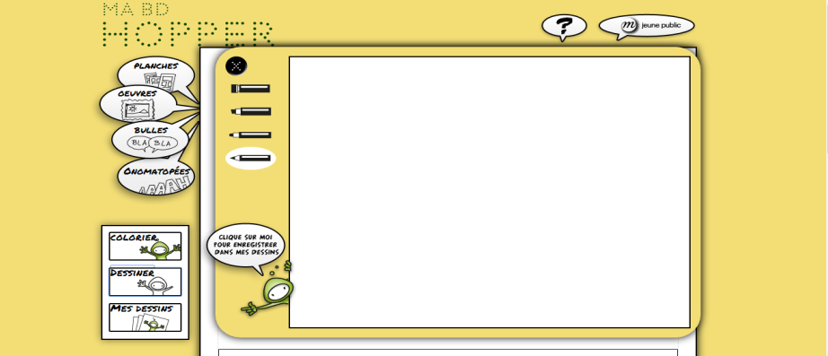
Comment œuvrer pour/avec le numérique
en Arts plastiques ?
Situations
CONFORTABLES
Des moyens MATERIELS
LOGICIELS
Pencil : animation 2D
Imovie / Movie Maker / Virtualdub : montage vidéo
Animation en volume / FlipClip / Stick Pivot Animateur :
animation, stop motion
Artrage : palette graphique
Gimp / Inkscape / Photofiltre / Paint : retouches d’images,
conception graphique
Sketchup / Blender / Sculptris / 3Dmax : modélisation 3D
BD Hopper : réalisation de BD
Prezi / Power Point : présentation, diaporama
…
Notes:
Le détail de l’évaluation des niveau de maîtrise du socle commun en diapositive suivante : les bilans de fin de cycle

Slide 22
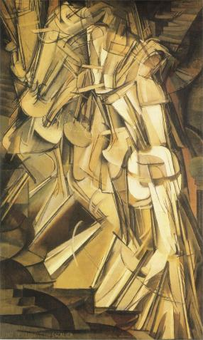
Le numérique, en marche
Décomposition
Fragmentation
(figure, mouvement)
Questionnements
De la figuration à l’abstraction
La représentation ; images, réalité et fiction
Œuvre entre tradition et rupture ; citation
La conception, la production et la diffusion de l’oeuvre plastique à l’ère du numérique : les incidences du numérique sur la création des images fixes et animées, sur les pratiques plastiques en deux et en trois dimensions ; les relations entre intentions artistiques, médiums de la pratique plastique, codes et outils numériques.
Corps et robotique
Animation
Anima = donner la vie
Technique
Processus
Support
Problématique :
« La figure humaine
à l’ère de l’image numérique »
Marcel DUCHAMP (1887- 1968), Nu descendant un escalier n°2, 1912. Huile sur toile. 146x89cm. Philadelphia Museum of Art.
Cubo-Futurisme.

Slide 23
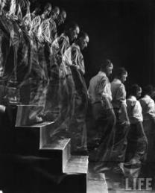
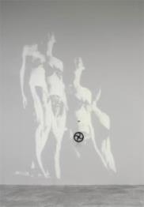
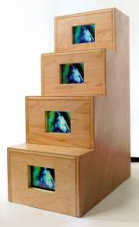
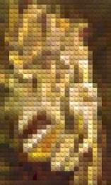
Un champ référentiel à élargir
Eadweard MUYBRIDGE
(1830-1904)
Femme descendant
des escaliers,1887.
Chronophotographie.
Eliot ELISOFON (1911-1973),
Marcel Duchamp descendant l'escalier,
1954. Gélatine argentique millésime.
35,2x27,9cm. Photographie
pour LIFE Magazine. Coll privée.
Elaine STURTEVANT (1930-2014),
Duchamp Nu descendant l’escalier, 1967.
Projection murale.
Art conceptuel (appropriationniste).
Shigeko KUBOTA
(1937-2015),
Nu descendant l’escalier, 1975.
4 moniteurs, 1 magnétoscope,
1 bande-vidéo, contreplaqué.
William KECKLER
Nu descendant l’escalier
LEGO. Photographie.
Source : Flickr.
Chronophotographie
(animation vidéo)
Photographie
(vidéo)Projection
Vidéo-Sculpture
Pixel Art

Slide 24
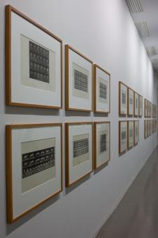
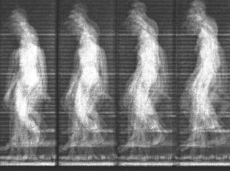
Un champ référentiel à préciser
Comment je rends compte de l’œuvre ?
https://upload.wikimedia.org/wikipedia/commons/9/96/Eadweard_Muybridge_1.gif
Eadweard MUYBRIDGE
(1830-1904)
Femme descendant
des escaliers,1887.
Chronophotographie.
Chronophotographie
(animation vidéo)
En passant par le logiciel Image-J, et sa fonction
Z-project, largement utilisé en imagerie scientifique, lancé par l’américain, Wayne Rasband.

Slide 25
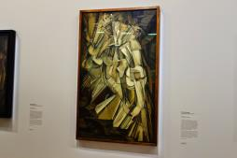
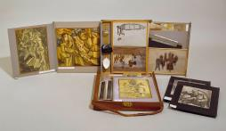
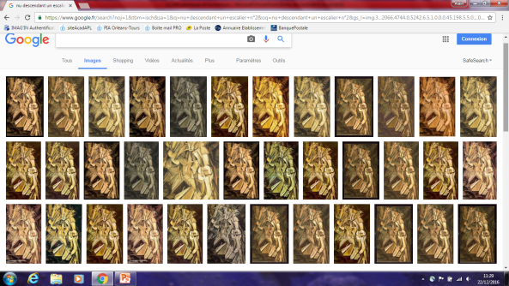
Centre Pompidou, 2014-15,
Marcel Duchamp. La peinture, même.
Un champ référentiel à préciser
SUPPORTS
FORMATS
EXPOSITION
Incidences de perception de l’œuvre ?
Boite-en-valise, 1943
Marcel DUCHAMP (1887- 1968), Nu descendant un escalier n°2, 1912. Huile sur toile. 146x89cm. Philadelphia Museum of Art.
Cubo-Futurisme.
COULEURS
LUMINOSITE
CONTRASTE

Slide 26
Comment œuvrer pour/avec le numérique en Arts plastiques ?
Domaine 2 : les méthodes et outils pour apprendre
L'élève (...) comprend les modes de production et le rôle de l'image.
Il sait utiliser de façon réfléchie des outils de recherche, notamment sur Internet. Il apprend à confronter différentes sources et à évaluer la validité des contenus. Il sait traiter les informations collectées,
les organiser, les mémoriser sous des formats appropriés et les mettre en forme.
Différencier l’œuvre et sa reproduction,
constater les écarts
Cycle 3
Cycle 4
Rechercher la reproduction d’une œuvre tridimensionnelle (sculpture) sur Internet
Comprendre le rôle de la photographie / de l’image animée (cadrages, angles de vue, mouvement de caméra...) pour rendre compte du œuvre tridimensionnelle.
Evaluer l’écart entre la reproduction et l’œuvre réelle (format, matérialité...) en s’appuyant sur le cartel et un questionnaire d’analyse (acquisition du vocabulaire spécifique)
Au sein d’un EPI ou de l’HIDA, être capable de concevoir des supports numériques d’analyse d’une œuvre (en sélectionnant, en modifiant les couleurs, en ajoutant des éléments mettant en évidence la composition, etc...)
Rechercher une image sur Internet
Etre capable de discrimination par la taille, le format
Etre capable d’enregistrer l’image sur le réseau, de l’ouvrir dans un logiciel de traitement de l’image, d’en modifier la résolution, de renommer les fichiers obtenus
Notes:
Le détail de l’évaluation des niveau de maîtrise du socle commun en diapositive suivante : les bilans de fin de cycle

Slide 27
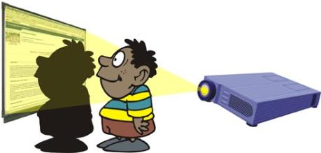
Faire du numérique un enjeu d’apprentissage
avec trois fois rien
Incitation visuelle
Incitation textuelle
« Ombres colorées »
Dispositif incitatif

Slide 28
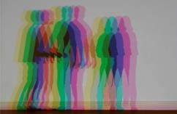
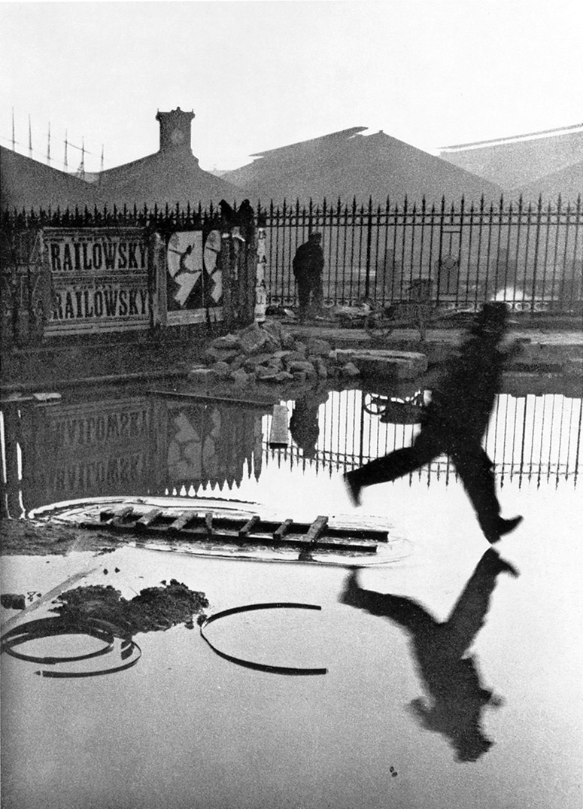
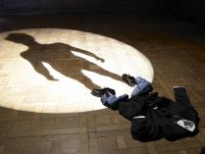
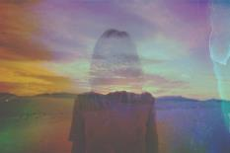
Faire du numérique un enjeu d’apprentissage
Champ référentiel
Olafur ELIASSON (1967- ),
L’ombre au ralenti en couleurs, 2009.
Man RAY (1890-1976),
Photogramme, 1925.
Henri CARTIER BRESSON (1908-2004),
Derrière la gare Saint Lazare,
près du pont de l'Europe, Paris, 1932.
Épreuve gélatino-argentique, 49,8 x 35,1 cm,
tirage réalisé en 1953.
Bibliothèque nationale de France, Paris.
Philippe RAMETTE (1961- ),
L'ombre de moi-même, 2007,
installation lumineuse et projection,
technique mixte,
dimensions variables.
Notion(s)
Davis AYER, A travers l’esprit,
Photographie. Le Body Projection.
Problématique
Programme-cycle
Incitation(s)
Situations
CONFORTABLES
Situations
CONTRAINTES
Compétences
Dispositif(s) matériel

Slide 29
Restitution d’ateliers
Situations
CONFORTABLES
Situations
CONTRAINTES
Champ référentiel
Notion(s)
Problématique
Programme - cycle
Incitation(s)
Compétences
Quelle est la plus-value (apprentissage)
du projet d’enseignement ?
Dispositif(s) matériel

Slide 30
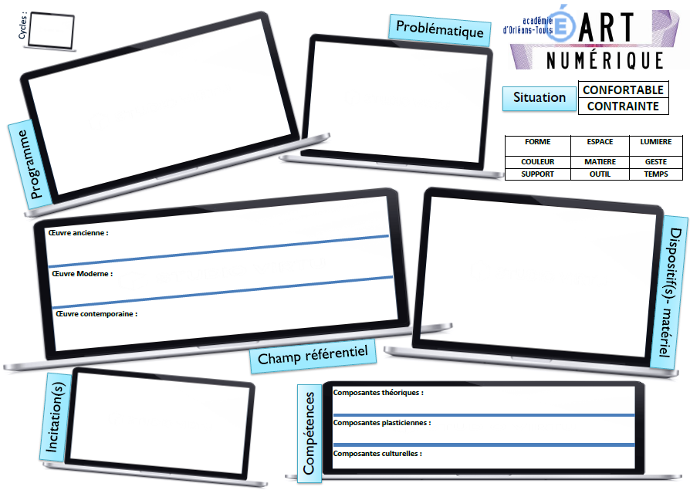
Restitution d’ateliers

